Slide 1
Opdracht:
Bedenk zoveel mogelijk dingen die je weet over Korea.
Maak gezamenlijk een mindmap en neem het daarna over in je schrift.
Korea
Wat gaan we de komende 2/3 weken doen:
De geschiedenis
Koreaans koken
Muurkrant maken
Films kijken
Werkboek werken
Quiz
Thuis opdracht maken
Toets (met het schrift erbij)
Zijn er nog dingen die jullie graag willen doen, weten, vragen over Korea?

Slide 2
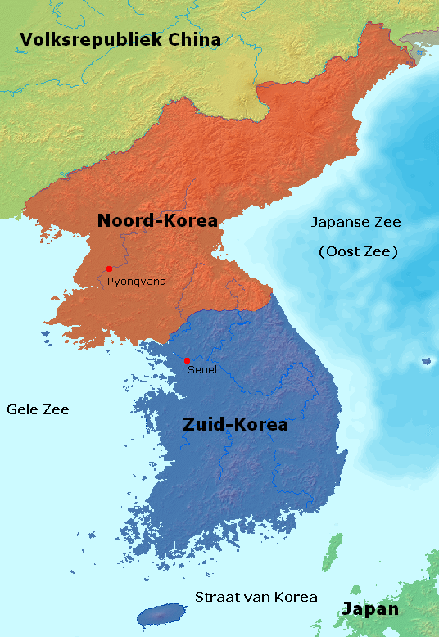
Zuid Korea
Noord Korea
Hemel
Water
Zon - Vuur
Aarde
De ster = communisme
De rode kleur = liefde voor het land
Blauw = vrede en vriendschap
Yin en Yang

Slide 3
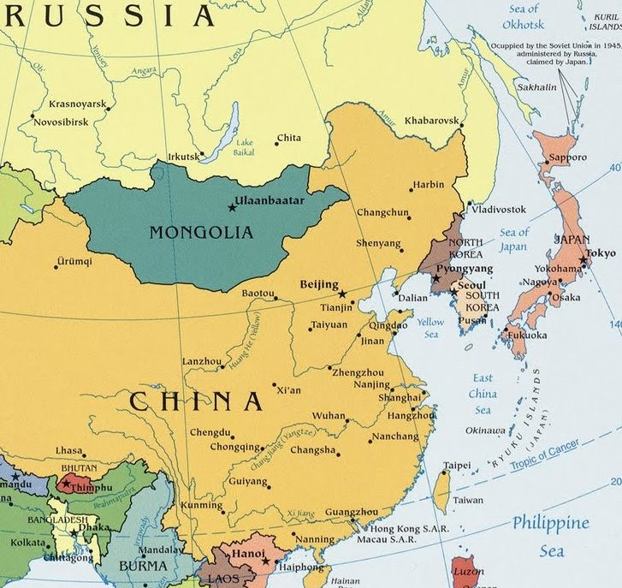
Amerika
De Sovjet Unie
Na de Tweede Wereldoorlog besluiten Amerika en de Sovjet Unie om Korea in twee landen op te delen.
Ze wilden allebei het gebied niet kwijt raken aan de ander
Koude Oorlog
Tijdens de Tweede Wereldoorlog werd Korea door Japan bezet

Slide 4
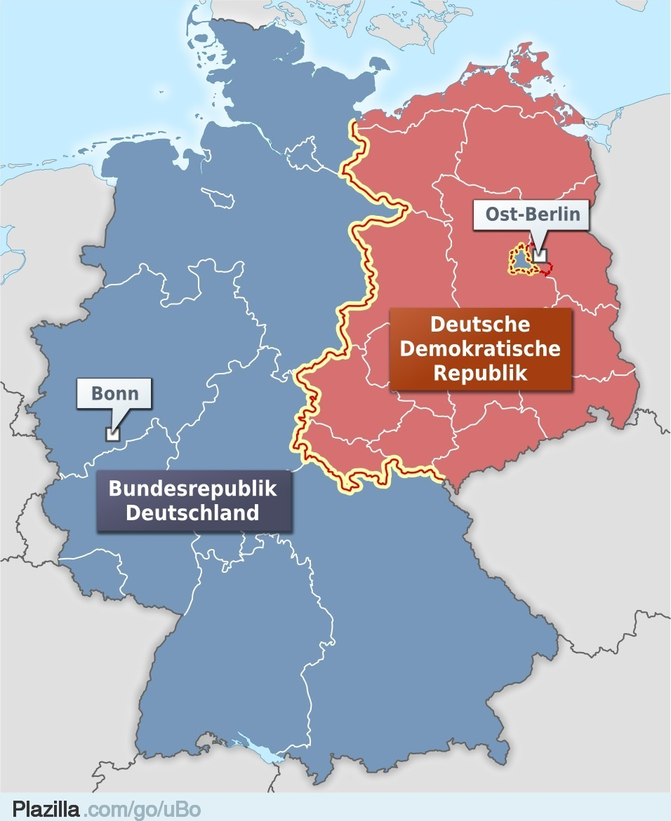
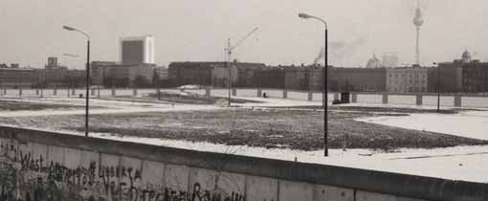
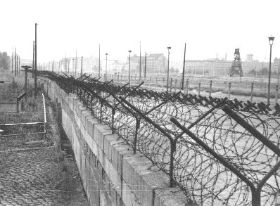
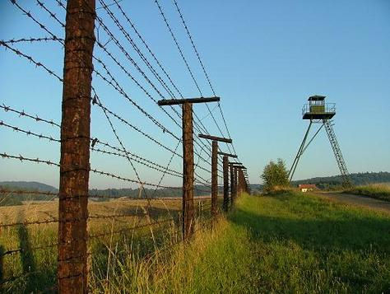
Vraagje tussendoor:
Waar hebben we ook gezien dat een land na de Tweede Wereldoorlog werd opgedeeld tussen Amerika en de Sovjet Unie
Oost Duitsland
Duistland
West Duitsland
Berlijnse Muur
Ijzeren Gordijn

Slide 5
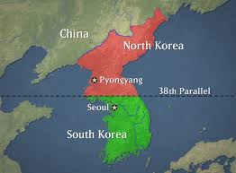
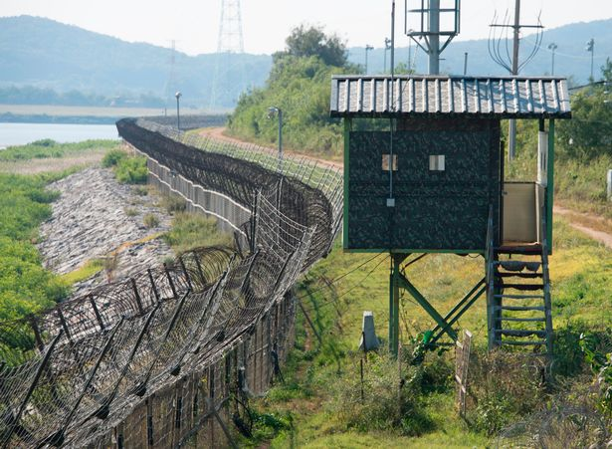
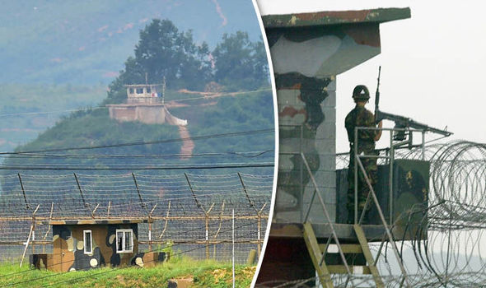
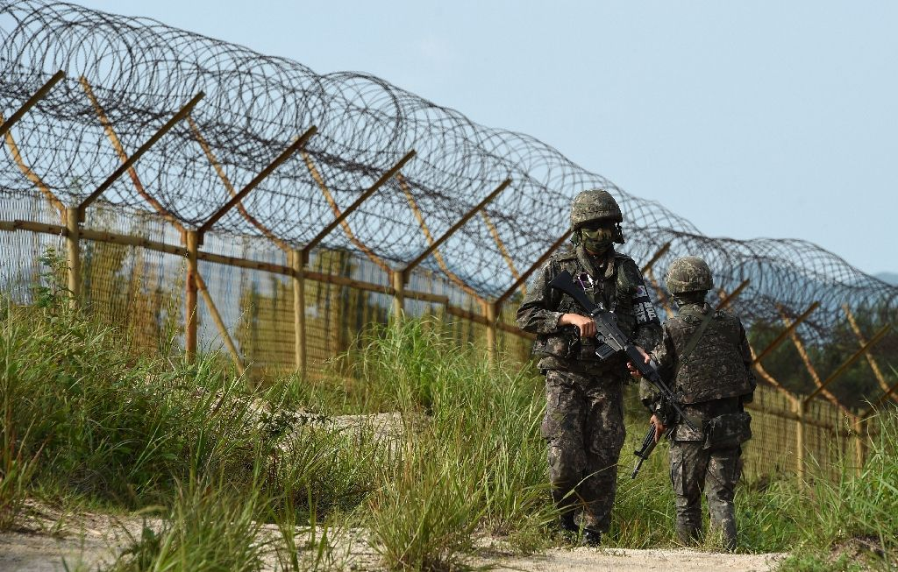
De 38e breedtegraad
Het ijzeren gordijn van Korea heet………….

Slide 6
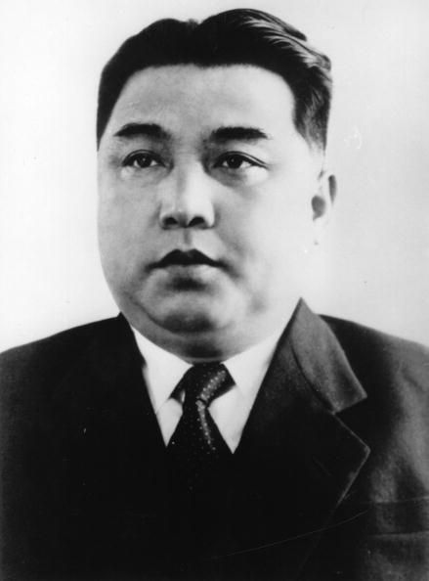
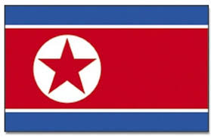
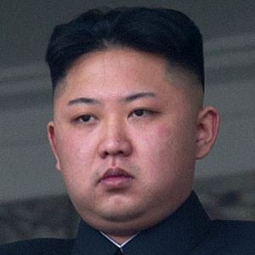
De Koreaanse oorlog 1950-1953
In 1950 valt Noord Korea Zuid Korea aan en gaat de 38e breedtegraad over
Zuid Korea wordt gesteund door de Amerikanen en de Verenigde Naties
Noord Korea wordt gesteund door de Sovjet Unie en China dat inmiddels ook communistisch is geworden
Hierdoor vechten er ook Nederlandse soldaten mee in de Koreaanse oorlog
Na drie jaar vechten wordt er een wapenstilstand gesloten
Een wapenstilstand is géén vrede.
Kim il Sung
Officieel zijn Noord en Zuid Korea nog steeds in oorlog met elkaar
De opa van Kim Jong Un

Slide 7
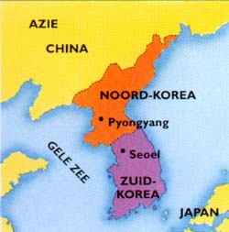
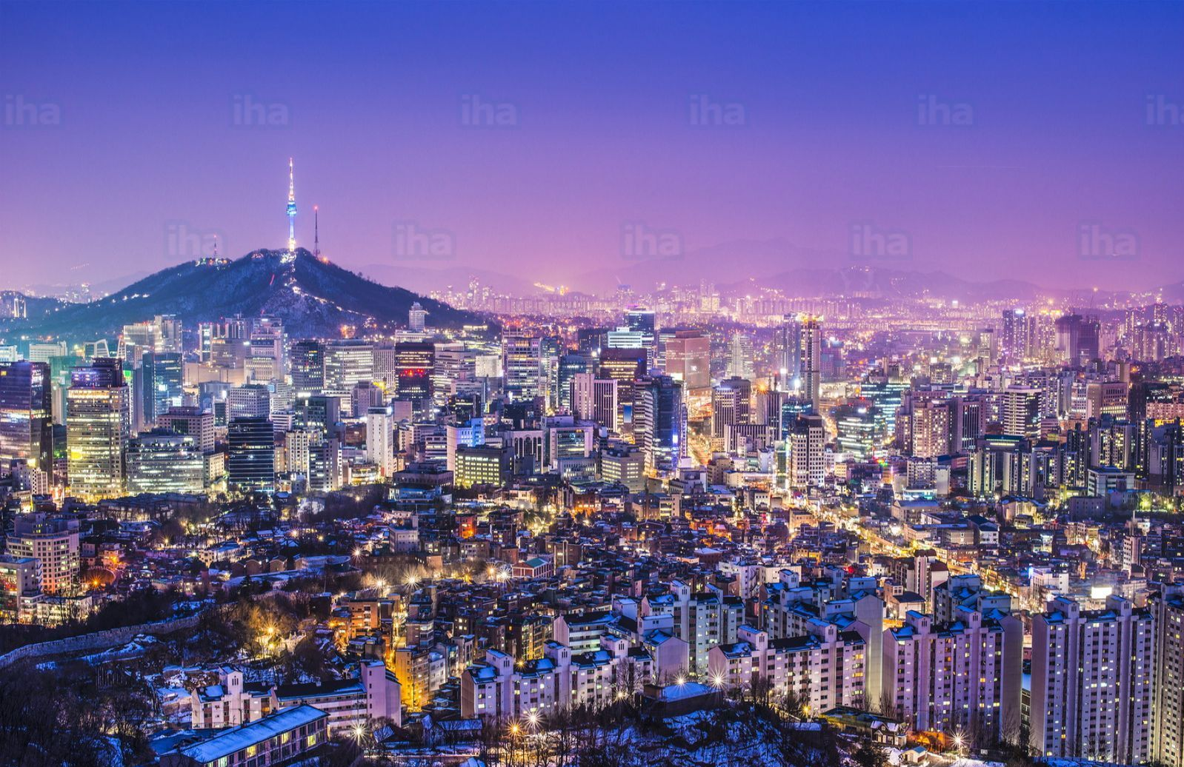
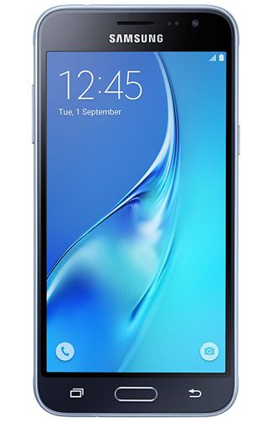
Zuid Korea
Bruto Binnenlands product per hoofd van de bevolking
Al het geld wat een land verdient gedeeld door het aantal inwoners
Zuid Korea veranderde vanaf 1953 van een landbouwsamenleving in een industriële samenleving
Zuid Korea staat op de 37e plaats
Nederland is 7e
Zuid Korea is een democratie
De hoofdstad is Seoel (10 miljoen inwoners) en er wonen ongeveer 50 miljoen mensen in Zuid Korea.
Zuid Korea is 3x zo groot als Nederland

Slide 8
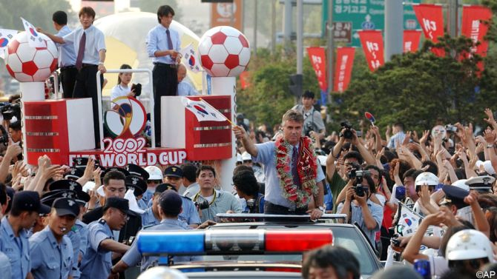
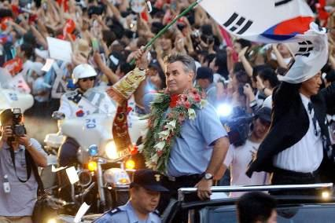
Zuid Korea
In 2018 is PeyongChang de stad waar de winterspelen worden gehouden
Een van de beroemdste mensen in Zuid Korea is Guus Hiddink. Hij was coach van het Zuid Koreaanse voetbalelftal dat in 2002 als 4e eindigde op het WK voetbal. Sindsdien is Guus Hiddink heilig in Zuid Korea
Maar Zuid Korea heeft ook al een keer de Olympische zomerspelen georganiseerd, in Seoel in 1988

Slide 9
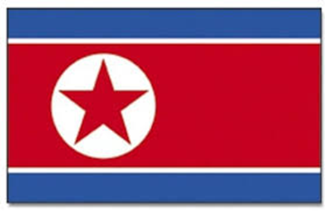
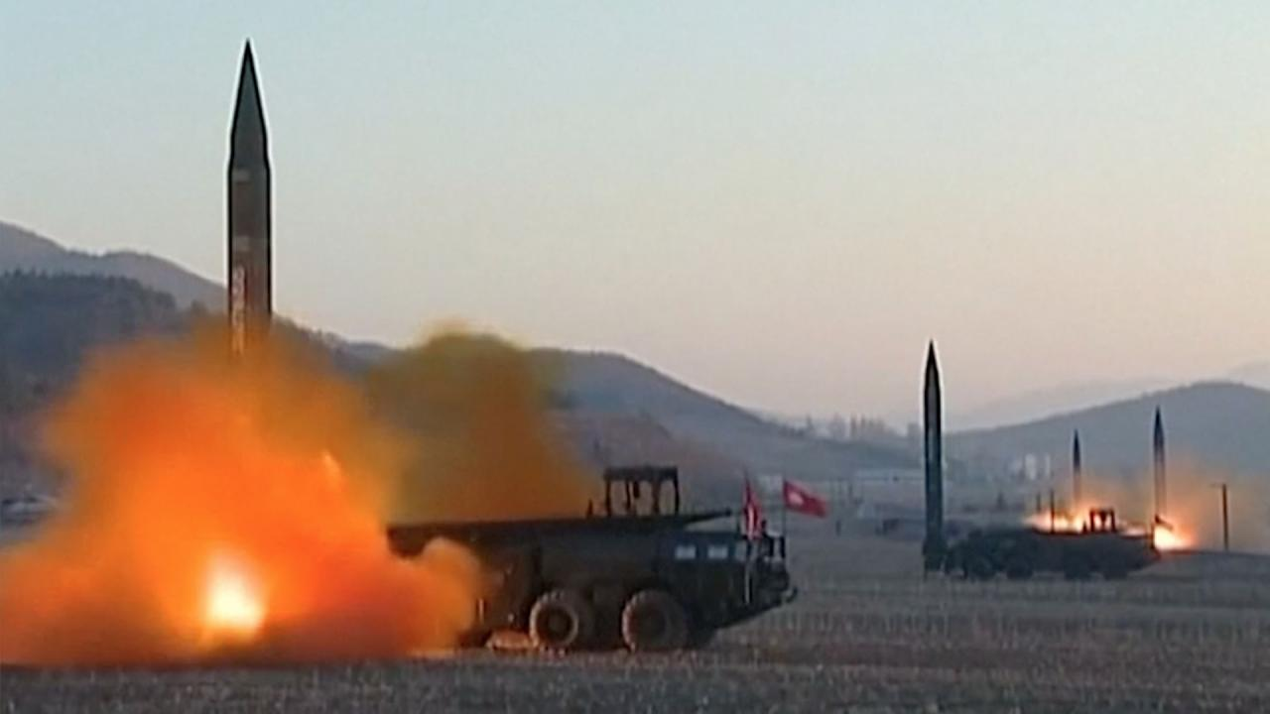
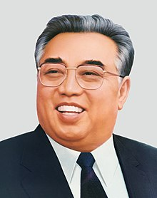
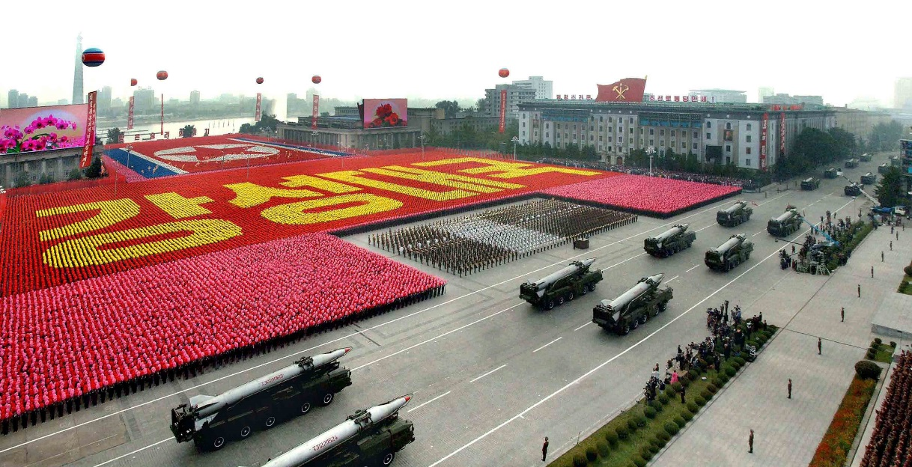
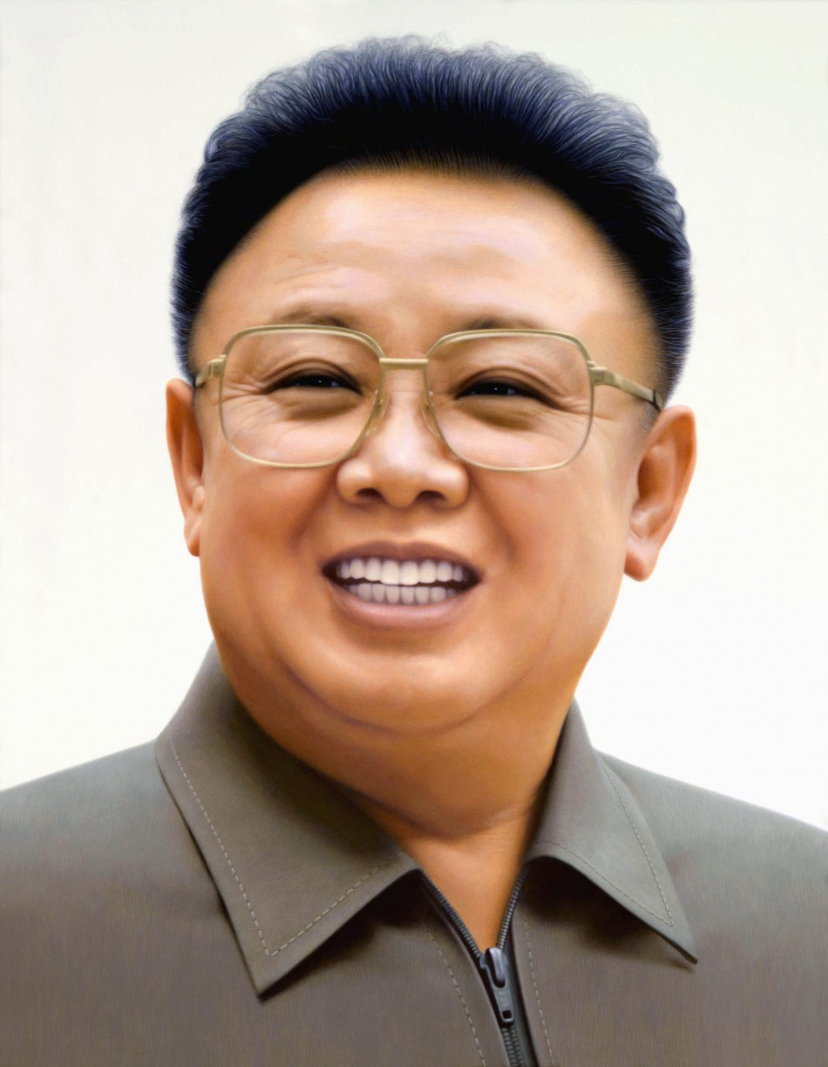
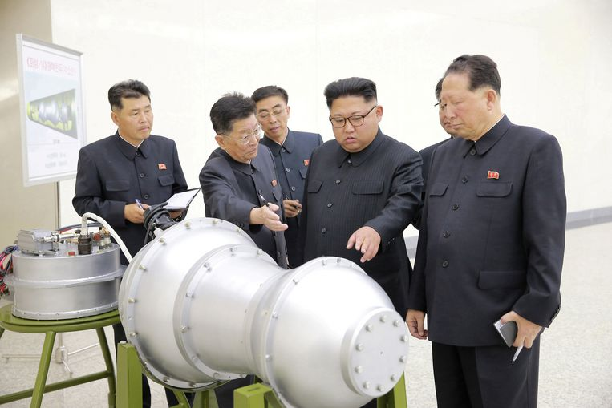
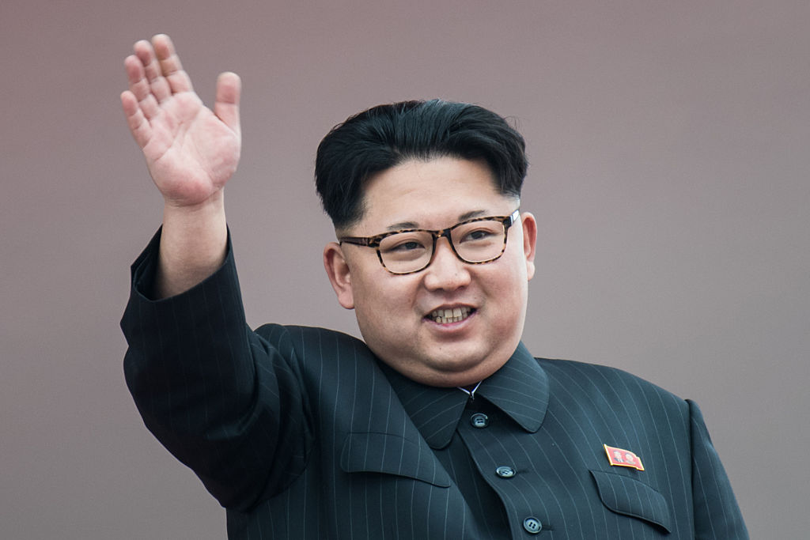
Noord Korea
Kim Il Sung
1948-1994
Noord Korea veranderde vanaf 1953 in een streng communistische samenleving
Noord Korea is een dictatuur
Kim Jung Il
1994-2011
De hoofdstad is Pyongyang (3 miljoen inwoners en er wonen ongeveer 25 miljoen mensen in Noord Korea.
Noord Korea is bijna 4x zo groot als Nederland
Kim Jung Un
2011 - ….
Noord Korea is een streng gesloten land. Er is weinig contact met andere landen. Internet is verboden. De staat controleert alles en iedereen

Slide 10
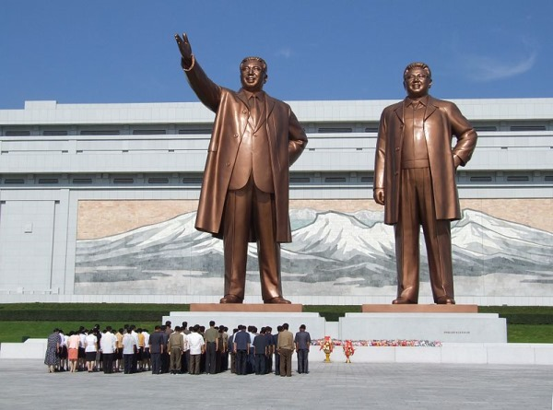
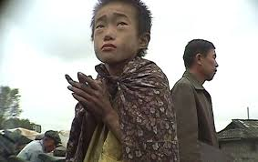
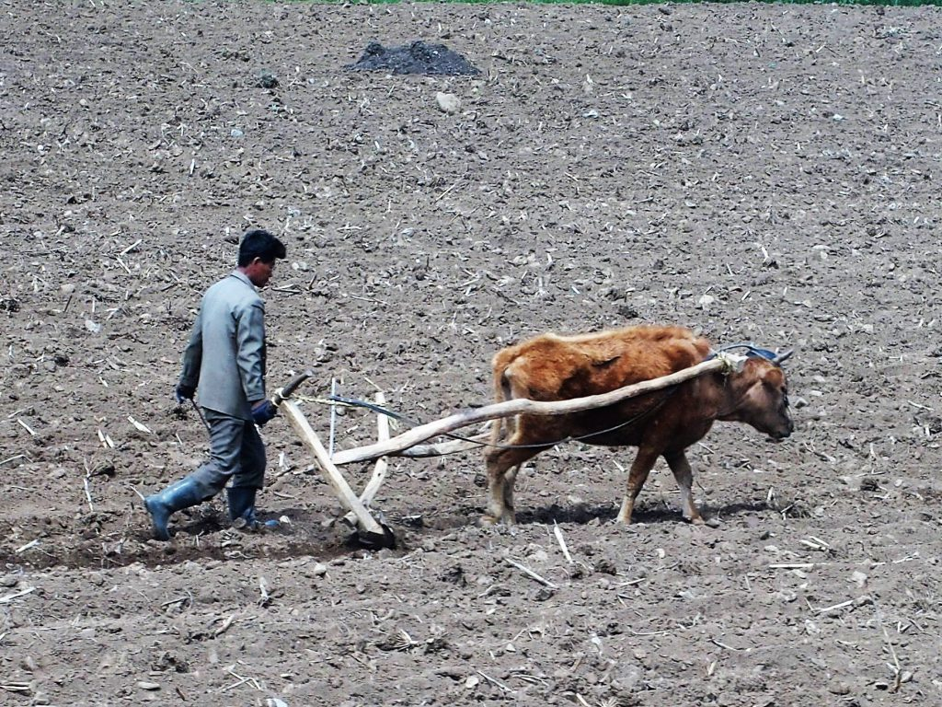
Noord Korea
Kim Il Sung
1948-1994
In Noord Korea is de macht in handen van één persoon
Er is een grote mate van persoonsverheerlijking
Kim Jung Il
1994-2011
We weten weinig van Noord Korea. Er zijn verhalen van hongersnood en armoede
Kim Jung Un
2011 - ….
Kritiek is verboden en het leger heeft een grote macht in Noord Korea

Slide 11
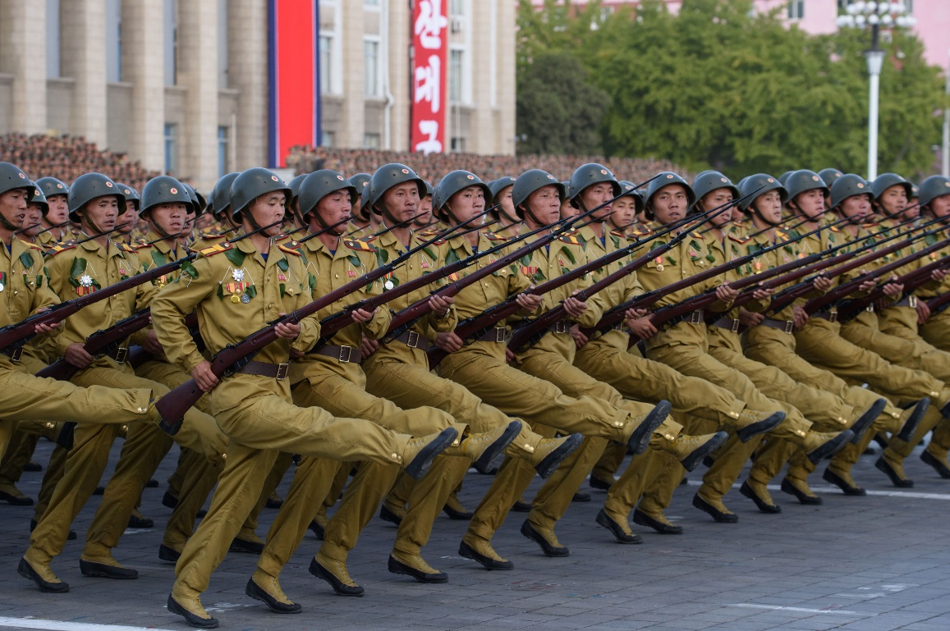
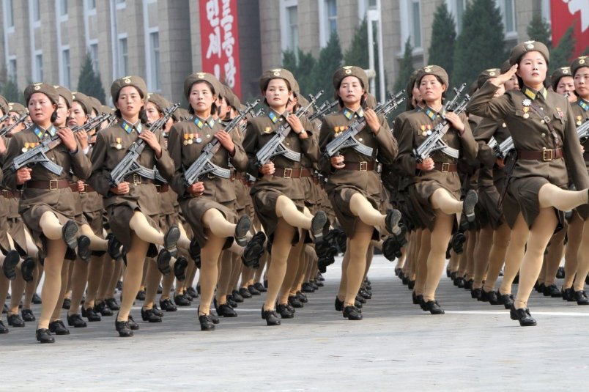
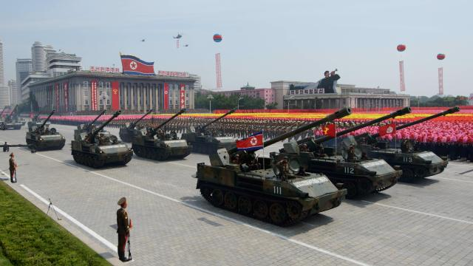
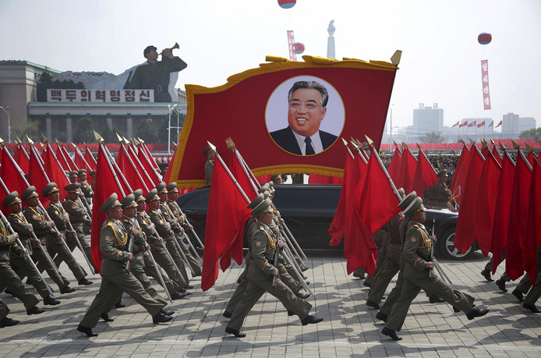
Noord Korea

Slide 12
Maak een vlog van minimaal 5 minuten voor leerlingen van 1 VMBO.
Je legt in ieder geval uit:
-hoe de deling van Korea tot stand is gekomen
-wat Amerika en Rusland ermee te maken hebben.
-wat de 38e breedtegraad is
-hoe de politiek in Noord en Zuid Korea in elkaar steekt
-waar het verschil in zit in het leven in Noord of Zuid Korea
-waarom Noord Korea een kernwapenprogramma heeft
-bedenk zelf nog minimaal 2 extra onderwerpen
Beoordeling:
Duidelijk uitgelegd: ja/nee
Verstaanbaar: ja/nee
Goed gefilmd: ja/nee
Lang genoeg: ja/nee
Alle onderwerpen: ja/nee
Op tijd ingeleverd: ja/nee
Samenwerking ja/nee

Slide 13
Verzamel minimaal 12 verschillende krantenberichten of internetartikelen over Noord of Zuid Korea.
Leg voor leerlingen uit 1 VMBO uit wat in het krantenartikelen staat.
Plak de artikelen netjes op en leg in je eigen woorden waar het over gaat
Geef je eigen mening over wat er in de artikelen staat
Beoordeling:
12 artikelen: ja/nee
Netjes opgeplakt ja/nee
Duidelijk uitgelegd: ja/nee
Eigen mening: ja/nee
Op tijd ingeleverd: ja/nee

Slide 14
Kies een Zuid-Koreaanse bedrijf uit.
Maak een presentatie over deze bedrijven voor leerlingen van 1 VMBO
Leg in je presentatie uit wat het bedrijf maakt.
Hoeveel mensen er werken.
Hoeveel het bedrijf verdient.
Waar het bedrijf allemaal vestigingen heeft
De geschiedenis van het bedrijf
Zorg voor voldoende beeldmateriaal.
Het mag een powerpoint, prezi of op papier
Beoordeling:
3 bedrijven: ja/nee
Duidelijk uitgelegd: ja/nee
Voldoende beeldmateriaal: ja/nee
Op tijd ingeleverd: ja/nee
Samenwerking ja/nee

Slide 15
Maak voor leerlingen van 1 VMBO een presentatie over de olympische spelen van 1988 in Seoel.
Beschrijf de hoogte- en dieptepunten van deze spelen.
Maak de presentatie op Powerpoint of Prezi.
Zorg voor voldoende beeldmateriaal
Beoordeling:
Duidelijk uitgelegd ja/nee
Goede presentatie ja/nee
Voldoende beeldmateriaal ja/nee
Op tijd ingeleverd ja/nee
Samenwerking ja/nee

Slide 16
Maak 5 dagen lang een dagelijkse vlog of verslag over de olympische spelen in PeyongChang
Vertel wat er elke dag gebeurt, hoogte- en dieptepunten.
Elke vlog moet minimaal 3 minuten duren.
Beoordeling:
Duidelijk uitgelegd: ja/nee
Verstaanbaar: ja/nee
Origineel: ja/nee
5 vlogs ja/nee
3 minuten ja/nee
Op tijd ingeleverd ja/nee
Samenwerking ja/nee

Slide 17
Maak een typisch Koreaans gerecht voor de klas (22 personen)
Het recept wat je hiervoor gebruikt moet je goed laten keuren.
Je moet het zelf maken. Je mag de keuken op school gebruiken.
Beoordeling:
Smaak ja/nee
Koreaans ja/nee
Zelf gemaakt ja/nee
Samenwerking ja/nee

Slide 18
Schrijf een artikel van minimaal 1 A4 waarin je een dag uit leven van een Noord of Zuid Koreaan beschrijft. Gebruik je fantasie en zorg er voor dat het beeld dat je beschrijft klopt met de feiten die je weet.
Beoordeling:
Getypt inleveren: ja/nee
Taalgebruik voldoende: ja/nee
Originaliteit: ja/nee
Op tijd ingeleverd: ja/nee

Slide 19
Bedenk zelf een opdracht waarbij je kan laten zien wat je geleerd hebt over Noord en Zuid Korea.

Slide 20
Zuid Korea
Noord Korea
Beeldvorming is erg belangrijk in Noord en Zuid Korea.
Beid landen doen hun best om zichzelf zo goed mogelijk te presenteren en maken het andere land het liefst zo zwart mogelijk. Ieder land gaat zijn eigen muur ontwerpen waarin het eigen land zo goed mogelijk wordt gepresenteerd
Ga op zoek naar beeldmateriaal en schrijf er korte, duidelijke teksten bij
Blauw = vrede en vriendschap

Slide 21
Zuid Korea
Noord Korea
Natuur Eten
Sport Muziek
Bekende Koreanen Bedrijven
Politiek Olympische spelen
De oorlog enz enz
De grens
Geschiedenis A3 formaat!!!!

